Slide 1

محاضرات مادة : (المبادئ العامة لتفسير القرآن الكريم) قسم العقيدة / مرحلة 2
تقديم مدرس المادة: أ.م.د. مها طالب عبدالله

Slide 2



المحاضرة (1) / التعريف بعلم التفسير ويشمل:
الخلاصة والمقارنة
التأويل: الأصل اللغوي والتعريفات الاصطلاحية
التفسير: المعنى اللغوي والاصطلاحي
أدق التعريفات وضرورة تقييد الفهم بالطاقة البشرية.
بيان مفهوم "التفسير" لغة واصطلاحاً وتطور دلالته.
استعراض معنى "التأويل" لغة واصطلاحاً والخلافات حوله.

Slide 3
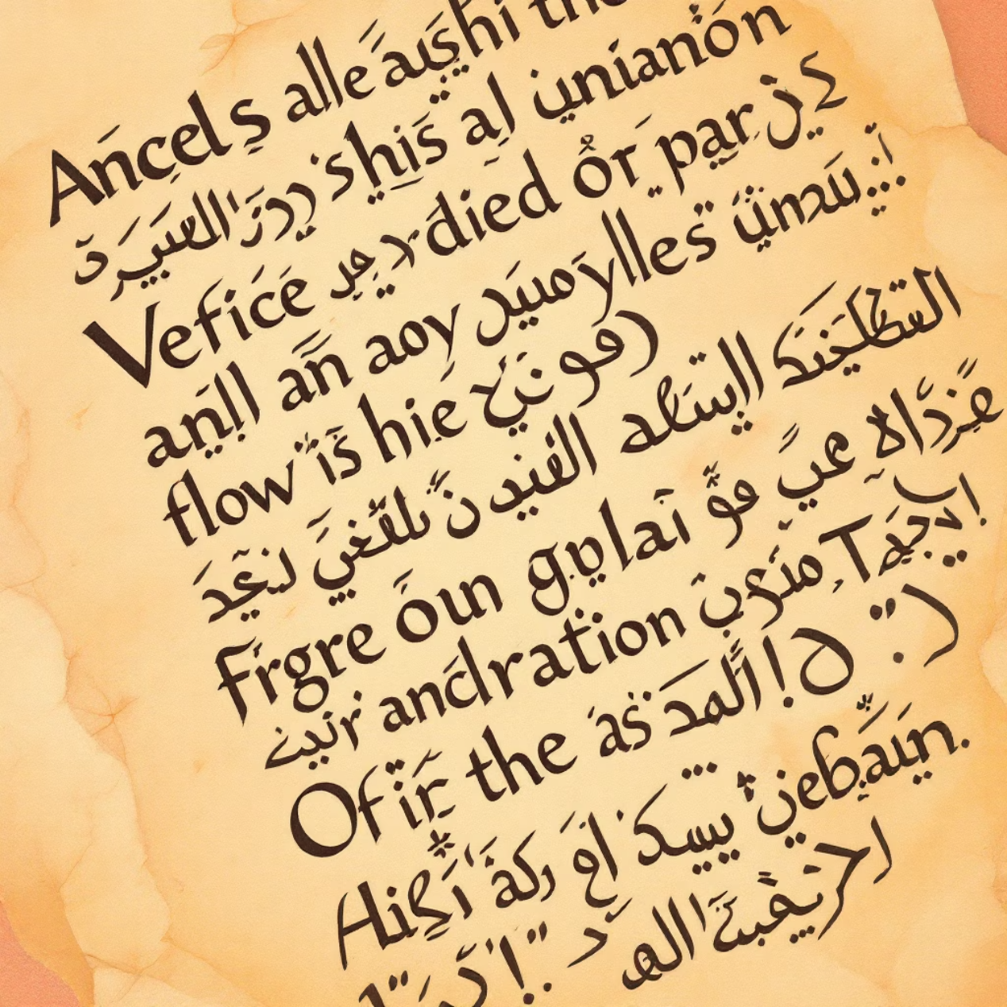
التفسير لغة: كشف الغطاء والبيان المطلق
من مادة "فَسَرَ"
الأصل اللغوي: التفسير مصدر "فسر" بمعنى البيان والكشف.
المعنى الجذري: يُشتق من "الفسر"، وهو كشف الغطاء.
الغاية: التفسير هو كشف المراد من اللفظ وإبانته.
الشمول: لم يكن التفسير خاصاً بالقرآن في الأصل، بل يعني التبيين مطلقاً.
قال تعالى: "ولا يأتونك بمثل إلا جئناك بالحق وأحسن تفسيراً" (سورة الفرقان، الآية/ 33) ) أي : أحسن بياناً وتفصيلاً.

Slide 4



التفسير اصطلاحاً: محاولات العلماء لتحديده
اختلف المفسرون في وضع تعريف جامع مانع للتفسير الاصطلاحي، وتأرجحت التعريفات بين الاختصار والشمول:
الطبرسي
أبو طالب الثعلبي
أبو حيان
كشف المراد عن اللفظ المُشكِل.
هو وضع اللفظ القرآني إما حقيقة أو مجازاً.
علم يبحث عن كيفية النطق بألفاظ القرآن الكريم، دلالاتها، أحكامها الإفرادية والتركيبية، ومعانيها التي تُحمَل عليها حالة التركيب وتتمات لذلك

Slide 5


تعريف الزركشي: الشمول مع ملاحظة
"علم يُفهَم به كتاب الله المنزل على نبيه محمد (صلى الله عليه وآله وسلم(، وبيان معانيه واستخراج أحكامه وحِكَمه، واستمداد من علم اللغة والنحو والتصريف وعلم البيان وأصول الفقه والقراءات، ويحتاج إلى معرفة أسباب النزول والناسخ والمنسوخ."
ملاحظة هامة على التعريف:
يُعد تعريف الزركشي أدقها، لكنه أدخل في ماهية التفسير ما هو في الأصل "وسائل" أو "علوم خادمة" للمفسر، مثل علوم اللغة والنحو وأصول الفقه.

Slide 6



التعريف الراجح والمُحدَّد للتفسير
الكشف عن مراد الله في قرآنه بقدر الطاقة البشرية
تحديد الأحكام الشرعية
استخلاص المثل والأخلاق
بيان الأسرار الدقيقة
استنباط الأحكام التي تهدف إلى هداية الفرد وإصلاح المجتمع.
توضيح الأخلاق السامية والمُثل العليا المستهدفة.
كشف ما انطوت عليه الآيات من حِكَم وأسرار عالية.
تقييد "بقدر الطاقة البشرية" ضروري؛ لأن معرفة مراد الله على وجه الحقيقة المطلقة ليست في مقدور البشر.

Slide 7



التأويل لغة: الرجوع إلى الأصل
التدبير والتفسير
الأصل اللغوي
أوَّل الكلام وتأوَّله: دبَّره وفسَّره، أي جعله يرجع إلى غايته أو مرجعه.
مأخوذ من "الأول" وهو الرجوع. يقال: آل الشيء يؤول أولاً ومآلاً بمعنى رجع.
تعريف الجوهري
التأويل هو: "تفسير ما يؤول إليه الشيء" أو ما ينتهي إليه الأمر.

Slide 8
التأويل اصطلاحاً: الصرف عن الظاهر إلى المآل
يدور التأويل الاصطلاحي حول نقل اللفظ من معناه الظاهر إلى معنى آخر تحتمله الآية، بشرط الدليل والموافقة.
التعريف العام: حمل الكلام بالدليل
ابن حزم الظاهري: شرط البرهان
البغوي: موافقة السياق
حمل الكلام على معنى غير الذي يقتضيه الظاهر، بموجب دليل اقتضى أن يحمل على ذلك، ويخرج على ظاهره.
نقل اللفظ عما اقتضاه ظاهره إلى معنى آخر. إن صحَّ ببرهان وكان ناقله واجب الطاعة فهو حق، وإلا طُرِح.
صرف الآية إلى معنى موافق لما قبلها وما بعدها، تحتمله الآية، غير مخالف للكتاب، من طريق الاستنباط.

Slide 9


أقسام التأويل: المنقاد والمستكره
قسَّم الراغب الأصفهاني التأويل إلى قسمين بناءً على مدى التزام المؤوِّل بضوابط اللغة والشريعة:
التأويل المُسْتَكْرَه
التأويل المُنْقَاد
هو الذي يلوي فيه المؤوّل النص ليوافق هواه ورغباته أو يدعم مذاهبه واتجاهاته المخالفة.
هو الذي لا يجافي منطق اللغة ولا يَنأى عن دلالتها. يلتزم فيه المؤوّل بالأصول والقواعد العلمية.

Slide 10
و التأويل المنقاد عرف بانه: هو الذي لا يجافي منطق اللغة، ولا ينأى عن دلالتها .
اما التأويل المستكره: فهو الذي يلوي فيه المفسر أو المؤول النص حتى يوافق هواه ويسير مع رغباته، ويدعم مذاهبه واتجاهاته .

Slide 11



خلاصة: ضوابط التأويل السليم للمفسر
لابد للمؤوّل الماهر من استخدام فكره وعمله لعقله لاستنباط المعاني التي تحتملها الآية في حدود ضوابط الشريعة واللغة، وإلا كان تأويلاً مستكرهاً.
الاستنباط العقلي الرشيد
مراعاة اللغة العربية
الالتزام بالكتاب والسنة
توظيف الفكر لإدراك المعاني البعيدة التي تحتملها الآية.
عدم تجاوز حدود الدلالات اللغوية للفظ ومجازاته.
يجب أن يكون المعنى المستنبط غير مخالف للنصين الأساسيين.
هذه الضوابط تضمن الرجوع بالتأويل إلى مآل صحيح ومقبول شرعاً وعقلاً.

